Slide 1
CHÀO MỪNG CÁC EM ĐẾN VỚI TIẾT HỌC

Slide 2
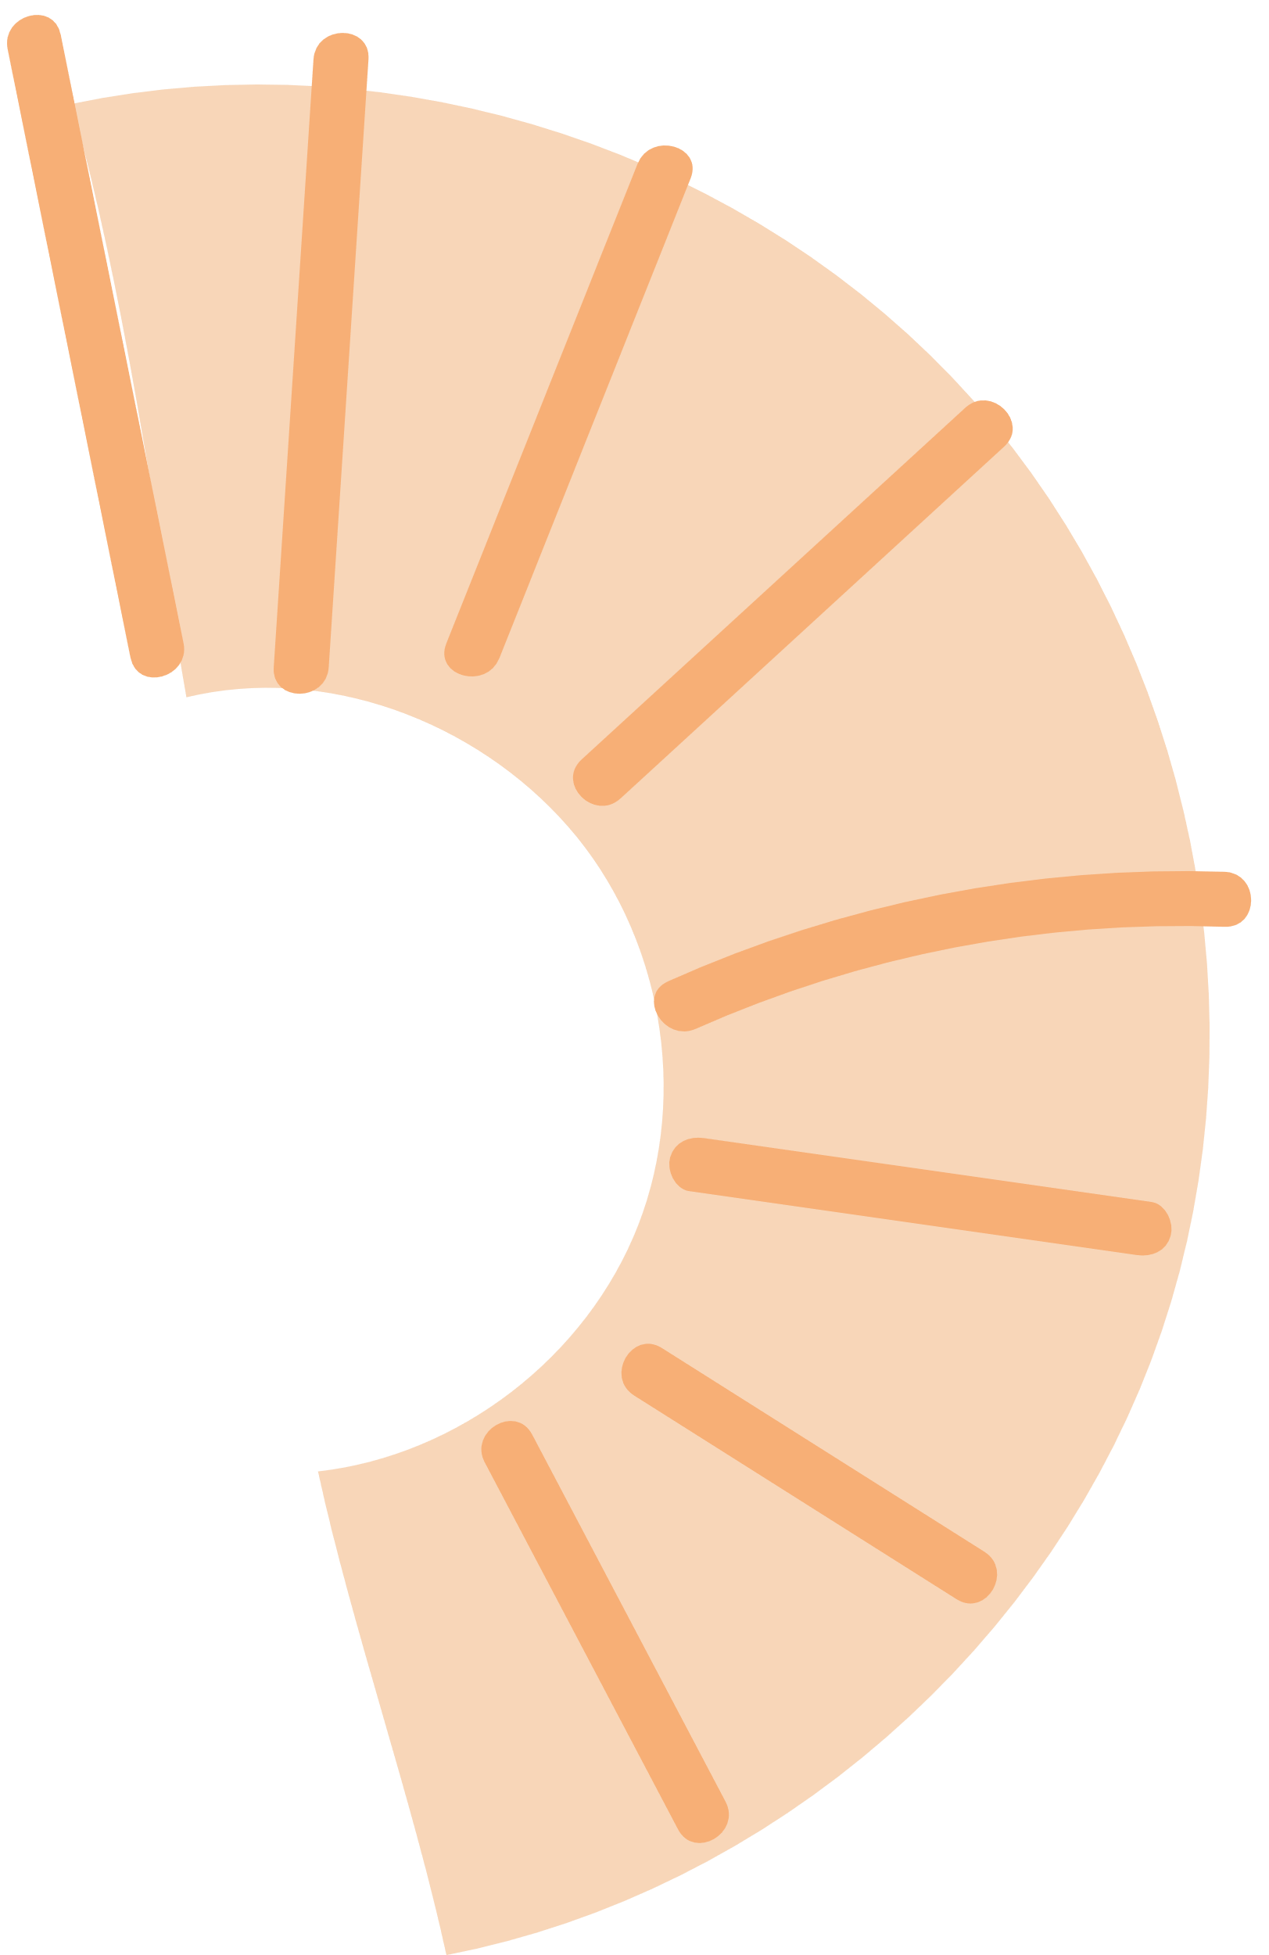
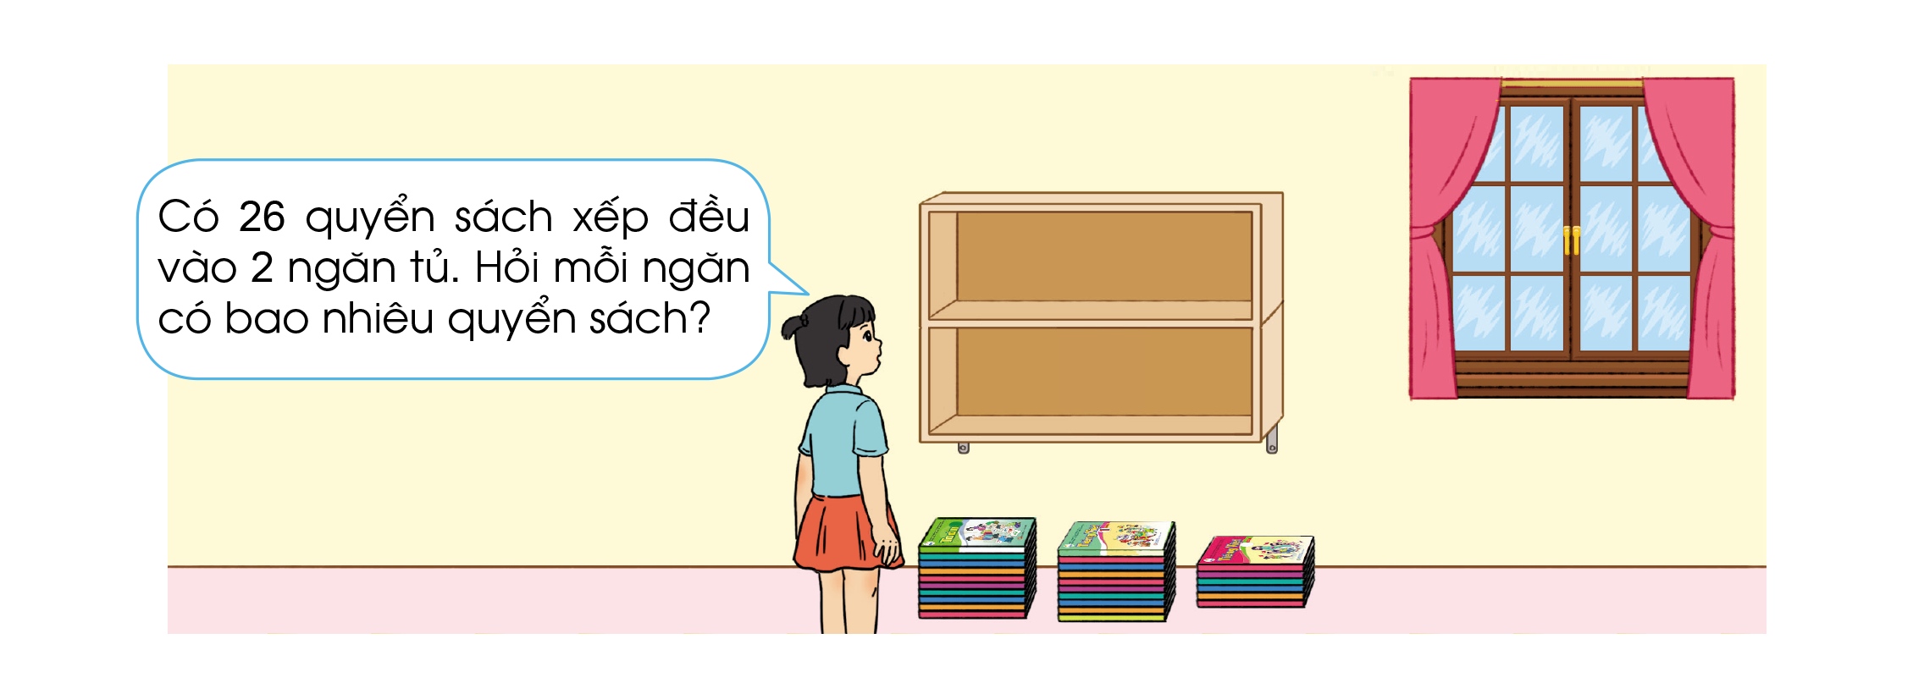
KHỞI ĐỘNG
Quan sát tranh, nêu phép tính tìm số sách trong mỗi ngăn tủ.

Slide 3
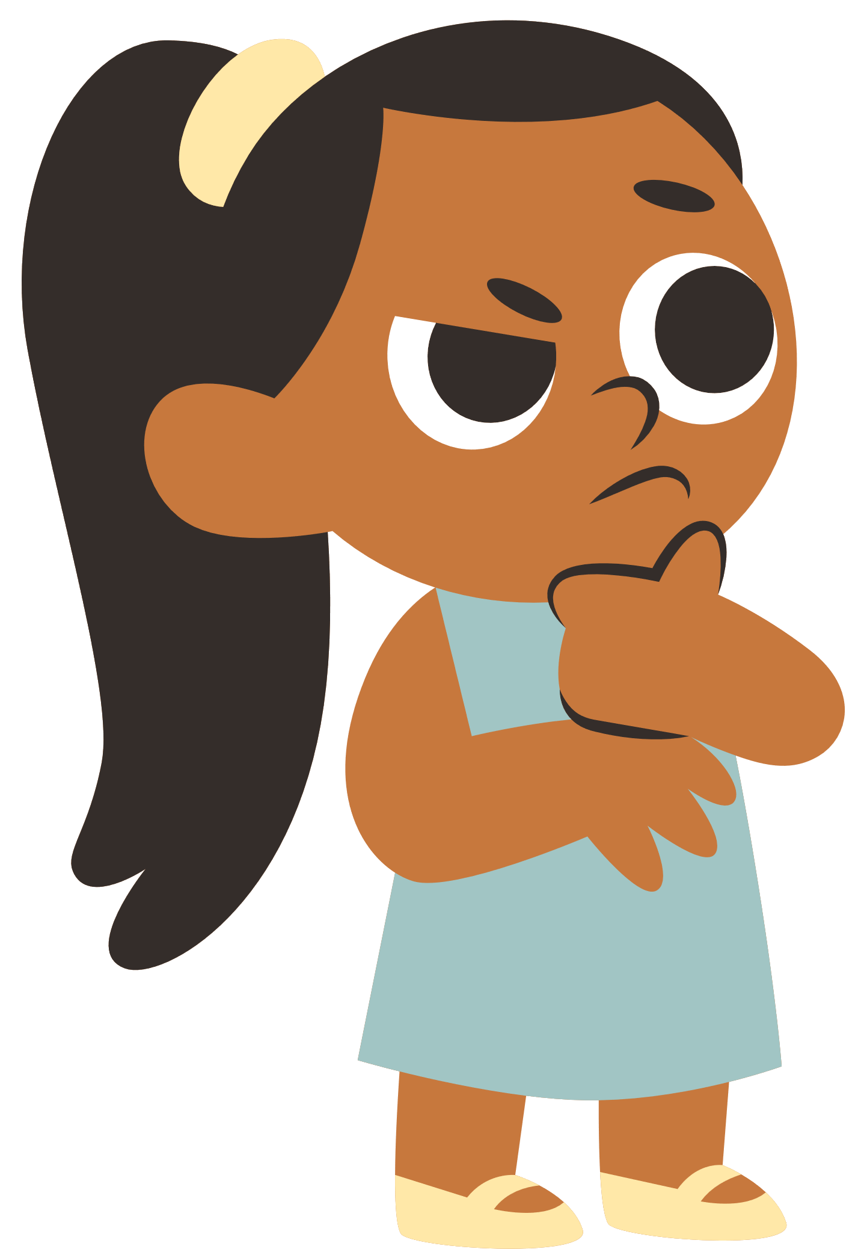
Phép tính tìm số sách trong mỗi ngăn tủ là: 26 : 2 = ?

Slide 4
CHIA CHO SỐ CÓ MỘT CHỮ SỐ

Slide 5
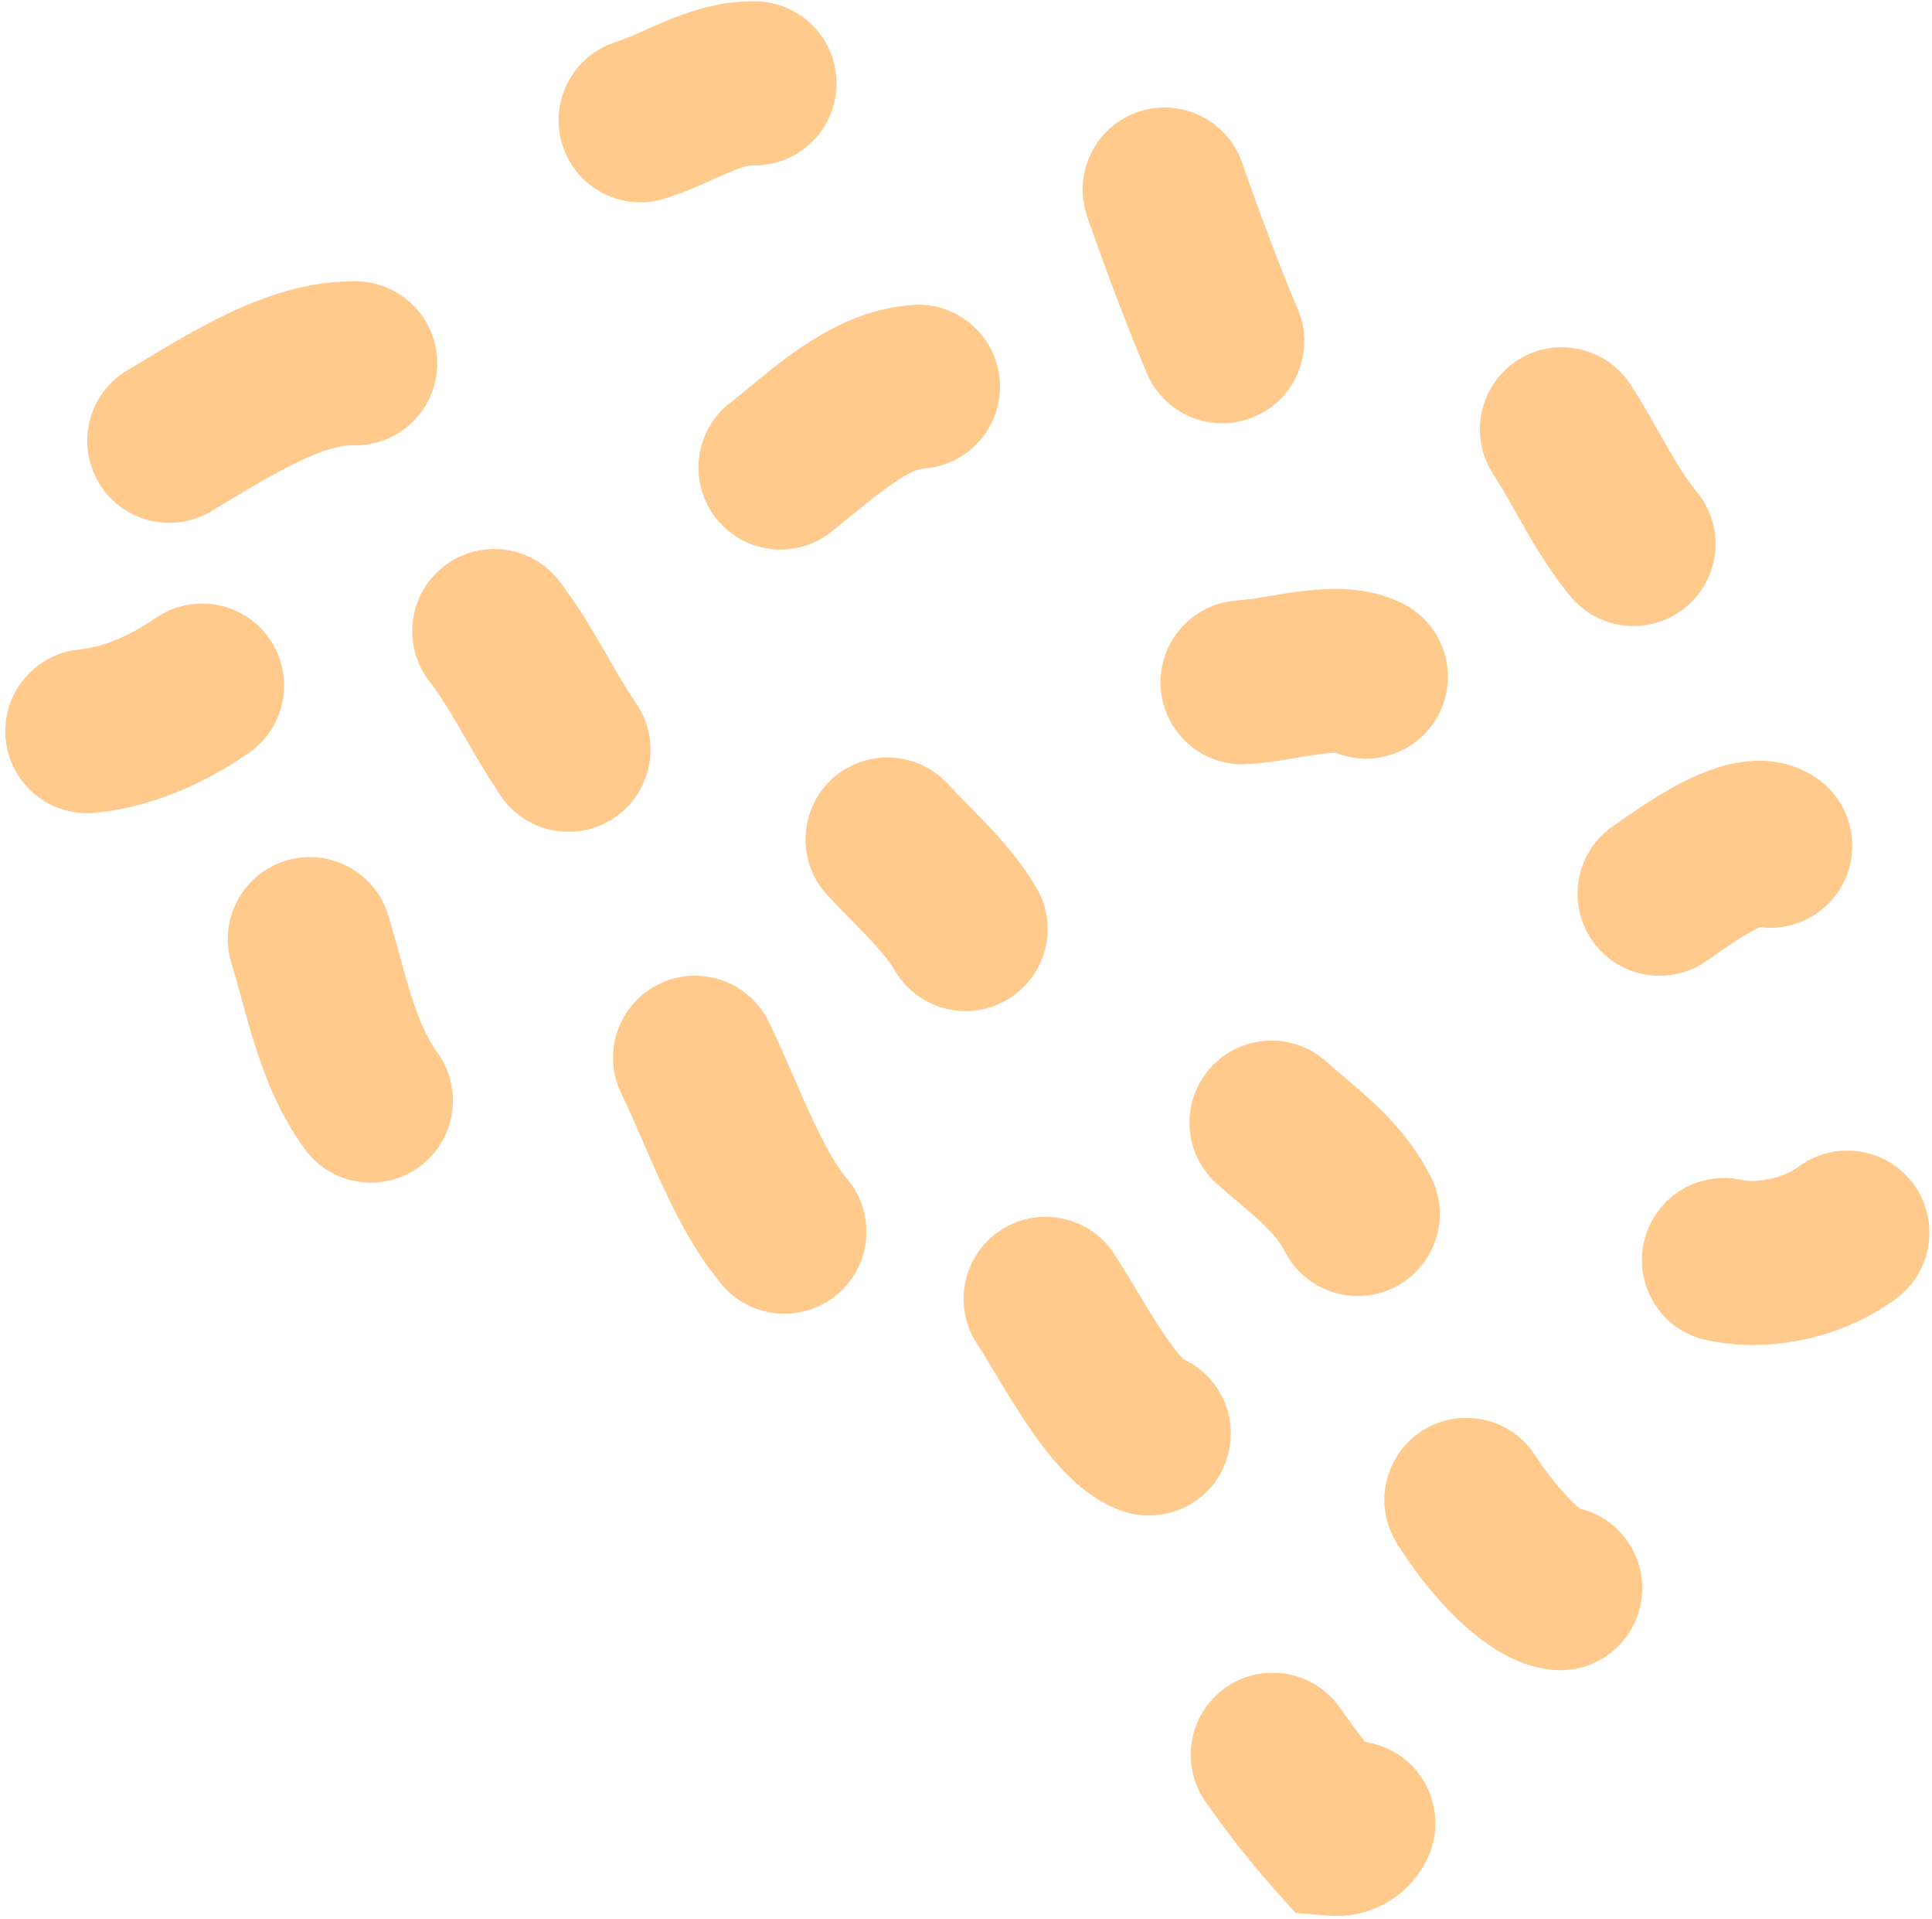

Slide 7
Đặt tính
Thực hiện tính lần lượt từ trái qua phải, từ hàng cao nhất đến hàng thấp nhất.
Viết kết quả: 26 : 2 = 13.
26
2
2
1
3
0
6
6
0
→ Nhận xét: Trong phép chia này, ở mỗi lần chia đều là chia hết.

Slide 8
24 : 2 =
12
63 : 3 =
21
Thực hiện phép tính
88 : 8 =
11

Slide 9
LUYỆN TẬP
Bài 1: Tính
28
2
93
88
66
6
3
4
2
14
9
31
8
22
6
11
08
03
08
06
8
3
8
6
0
0
0
0

Slide 10
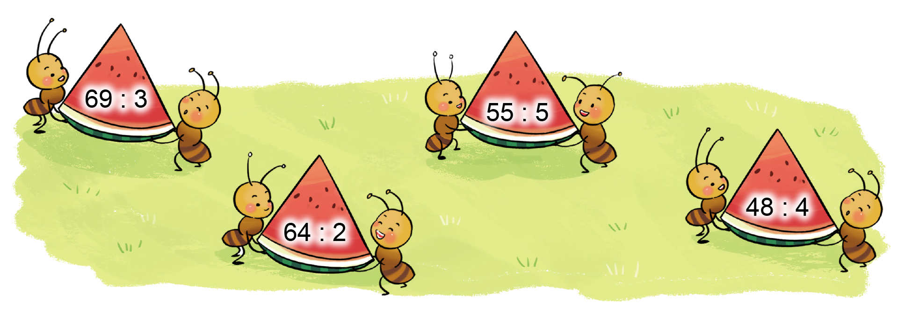
Bài 2: Đặt tính rồi tính

Slide 11
69
3
55
5
6
23
5
11
09
05
9
5
0
0
64
2
48
4
6
32
4
12
04
08
4
8
0
0

Slide 12
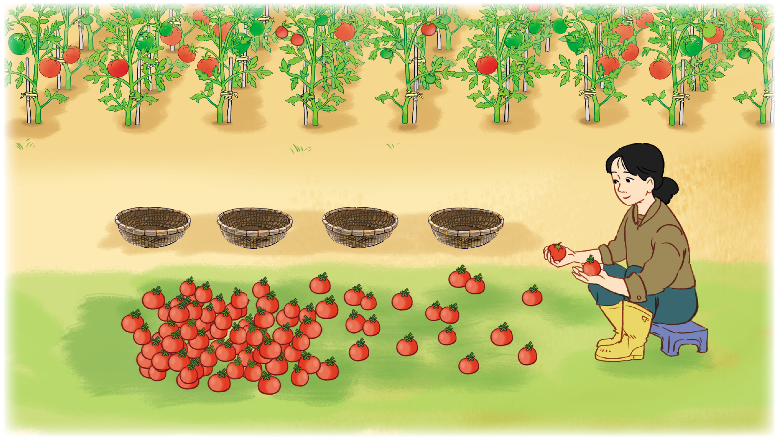
VẬN DỤNG
Bài 3: Có 84 quả cà chua xếp đều vào 4 rổ. Hỏi mỗi rổ có bao nhiêu quả cà chua?

Slide 13
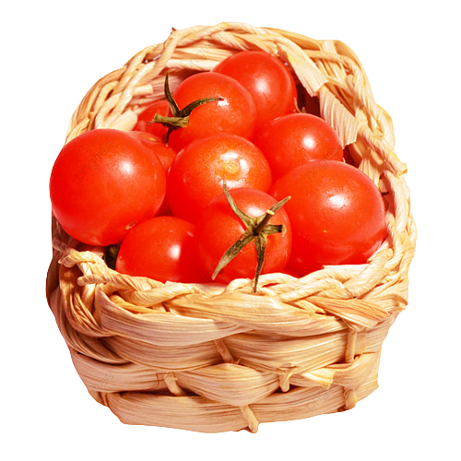
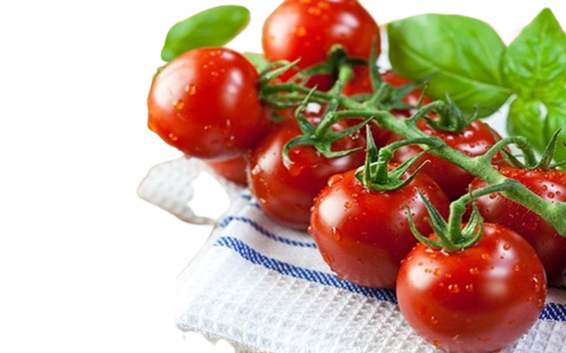
Bài giải
Mỗi rổ có số quả cà chua là:
84 : 4 = 21 (quả)
Đáp số: 21 quả cà chua.

Slide 14
DẶN DÒ VỀ NHÀ
Ôn luyện kĩ năng đặt tính rồi tính phép chia số có hai chữ số cho số cho một chữ số, nói cách làm cho người thân nghe và đố mọi người.
Tìm thêm các bài toán thực tế sử dụng phép chia số có hai chữ số cho số có một chữ số.

Slide 15
HẸN GẶP LẠI CÁC EM TRONG BUỔI HỌC TIẾP THEO

